Slide 1
Rendre le laboratoire STI autonome en énergie
(hors éclairage)
Kevin Oudot
Corentin Bouvier
Maxime Viviano
Pierrre Mailhabiau

Slide 2
Sommaire
1° Identifier les étapes du projet
2° Nos premières idées
3° Pourquoi ces choix ?
4° Cahier des charges
5° SysML
6° Présentation de l’éolienne

Slide 3
1° Identifier les étapes du projet
Recherche de solution
Réalisation
  Identifier les besoins relatifs au projet
  Identifier les contraintes et les normes
  Identifier les points de vigilance
  Définir les paramètres influents
  Réaliser le protocole
  Interpréter les résultats obtenus
  Définir la structure
  Proposition de solution technique
  Réalisation du prototype
  Écrire et valider le protocole d’essai
Définir le cahier des charges
Simulation
Essais et Validation

Slide 4
2° Nos premières idées
Energie Hydraulique
Energie Thermique
Energie Solaire
Energie Éolienne
Energie Solaire et Éolienne

Slide 5
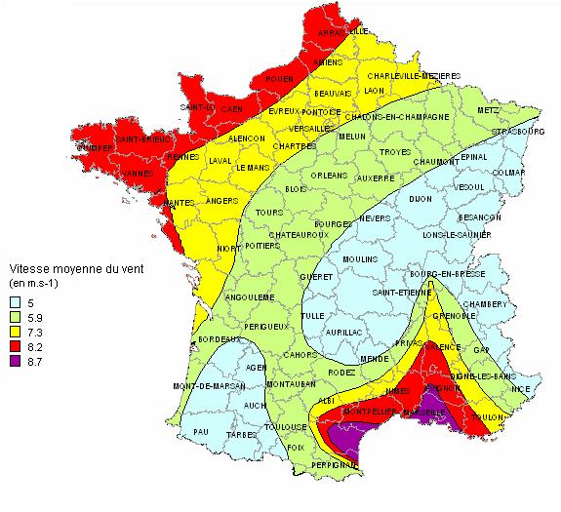
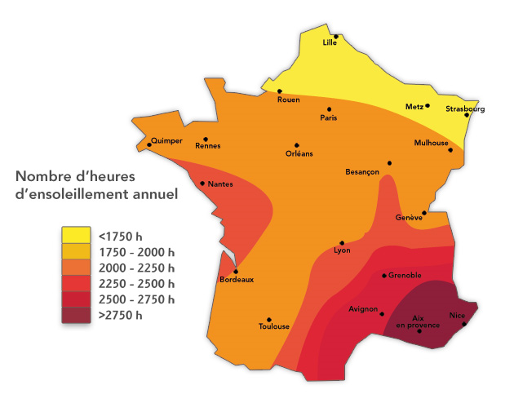

3° Pourquoi ces choix ?
Bourg Saint Andéol
Nombre d’heurs d’ensoleillement annuelle
Vitesse moyenne annuelle
8,2 m/s = 29,52 km/h
2500 – 27150h

Slide 6
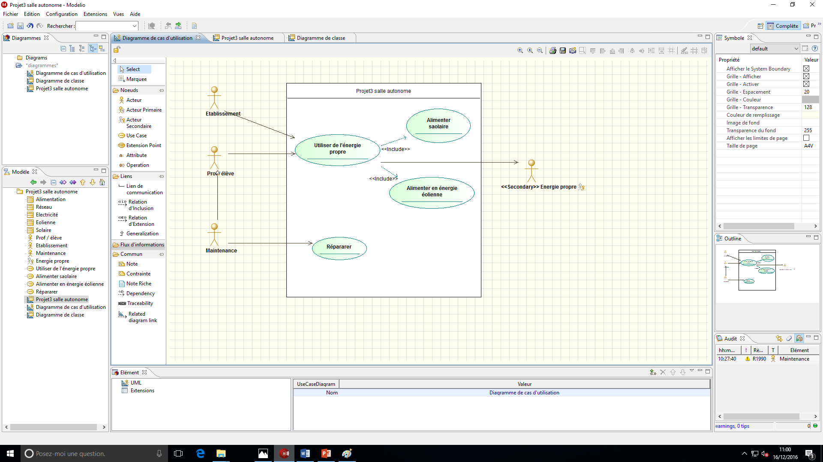
4° Cahier des charges a) Bête à corne
Etablissement
Energie
Salle
Rendre la salle STI autonome en énergie

Slide 7
4° Cahier des charges b) Pieuvre
Fonction
FP1 | Alimenter en énergie Solaire
FP2 | Alimenter en énergie éolienne
FC1 | Alimenter le secteur 230V/50Hz
FC2 | Avoir de bonnes dimensions
FC3 | Gérer le placement en fonction des conditions climatiques
FC4 | Avoir un budget minimum
FC5 | Respecter les normes
Energie solaire
Energie électrique
Etablissement
FC1
FP1
FP2
Energie Éolienne
Dimensions
Salle STI
FC2
FC3
FC5
Conditions climatiques
FC4
Normes
Coût

Slide 8
5° SysMl
Diagramme des exigences
Laboratoire autonome en énergie
Electricité
Alimenter secteur
Gérer le placement
230 V / 50 Hz
Eolienne
Panneaux Solaire
Panneaux sur roulettes

Slide 9
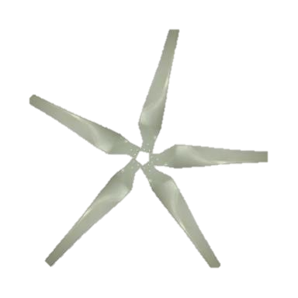
6° Présentation de l’éolienne
Pales
En fibre de verre
Design aérodynamique
Équilibrer => Minimum de bruit et de vibration

Slide 10
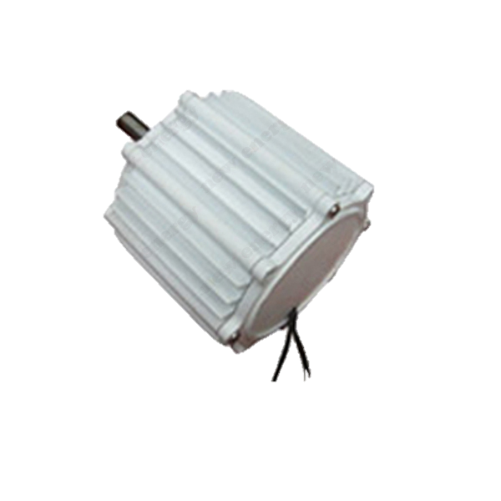
6° Présentation de l’éolienne
Générateur
Technique d’électromagnétique
Fabrication à partir d’aimants
Faible brise pour démarrage

Slide 11
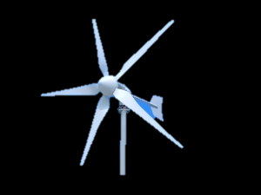
6° Présentation de l’éolienne
Corps de l’éolienne
Corps en alliage d’aluminium
Accessoires en acier inoxydable

Slide 12
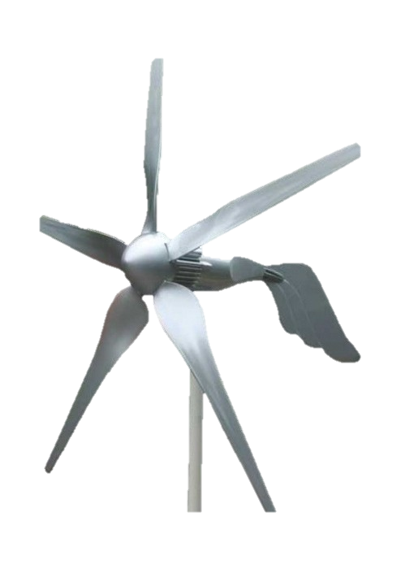
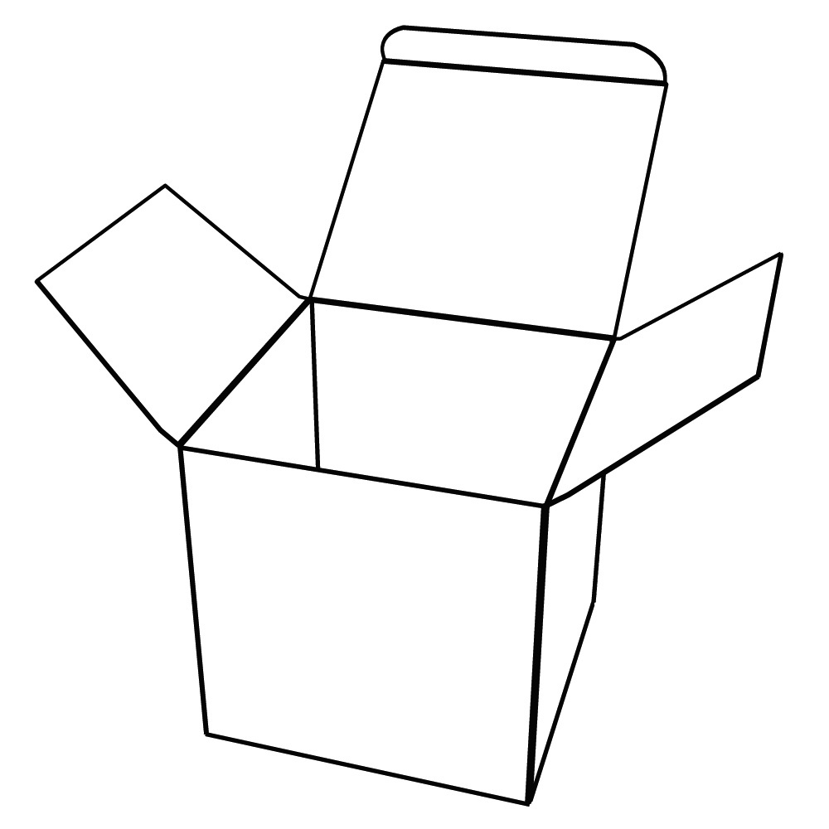
Conclusion
Nos solutions

Slide 13
Sommaire :
7° Différent types d’éoliennes
8° Principe de fonctionnement d’une éolienne
9° Contrôleur éolien/solaire
10° Caractéristiques
11° Phase de test

Slide 14
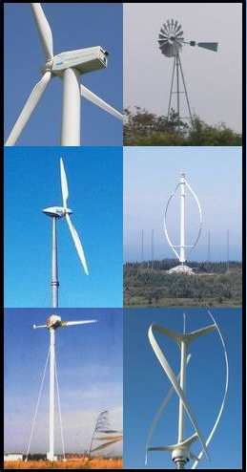
7° Différent types d’éoliennes :

Slide 15
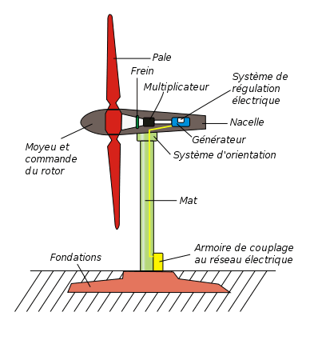
8° Principe de fonctionnement d’une éolienne :

Slide 16
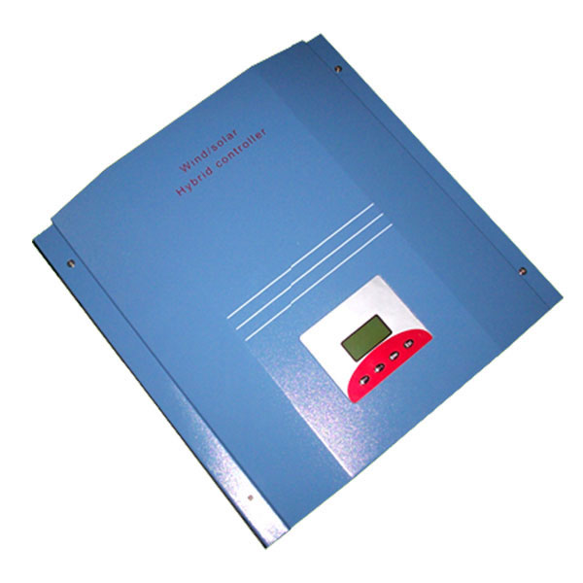
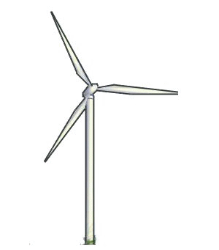
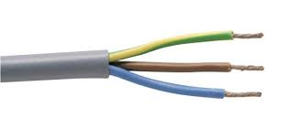
9° Contrôleur éolien/solaire :
Quel est son but ?
Quel est son prix ?
Quels outils sont nécessaires ?
batteries ?

Slide 17
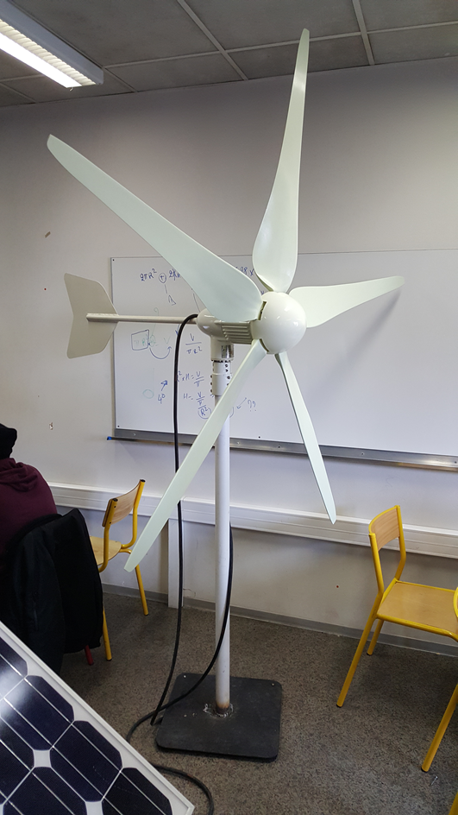
10° Caractéristiques :
HY-1000L wind turbine
Rotor diameter = 1.98 m
Start-up wind speed = 2.0 m/s
Rated power = 1000W
Rated voltage = DC24V
Survival wind speed = 50 m/s
Overspeed protection = blade aerodynamic elastic
Certifications = CE ; RoHS ; ISO9001 ; ETL

Slide 18
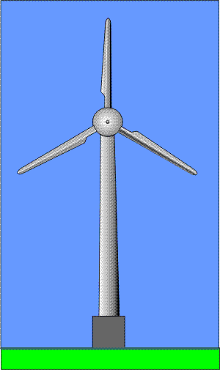
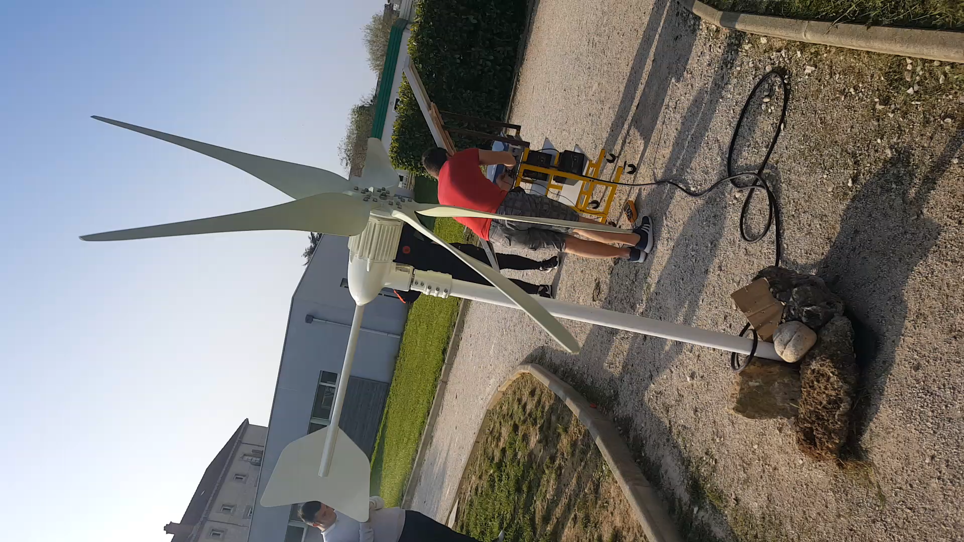
11° Phase de test :

Slide 19
Sommaire :
Utiliser l’énergie solaire
Différentes énergies utilisables
L'avancé technique de cette énergie en France
Comment avons nous utiliser cette énergie dans notre projet tout au long de l'année ?
Fabrication du socle pour le panneau solaire
Wind/Solar Hybrid Controller
Les différents type de cellules photovoltaïque
Conclusion

Slide 20
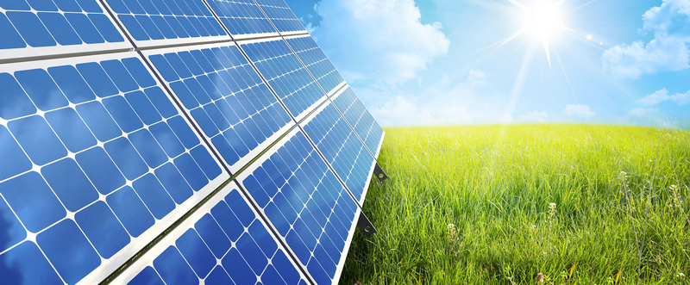
Utiliser l’énergie solaire

Slide 21
Solaire
Différentes énergies utilisables
Comme sources d’énergie électrique
Nucléaire
Hydraulique
Thermique
Biomasse
Eolienne

Slide 22
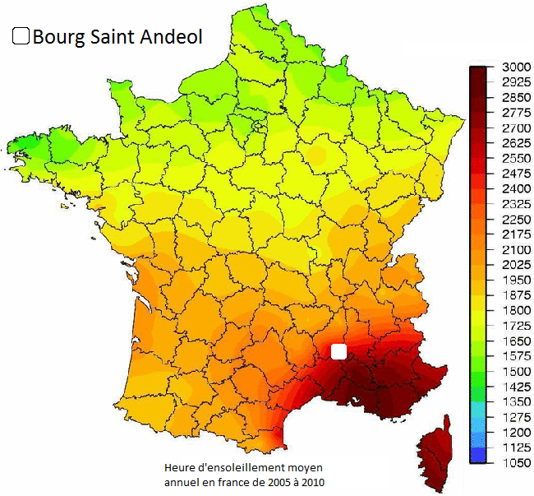
Les heures d’ensoleillement

Slide 23

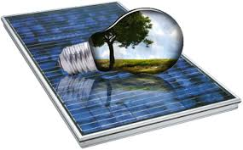
Une énergie renouvelable
=

Slide 24


L’énergie solaire en France
.Classement des producteur d’électricité photovoltaïque en France:
1er –L’Allemagne
2e –L’Italie
3e –L’Espagne
4e – Le Royaume-Uni
5e – La France

Slide 25
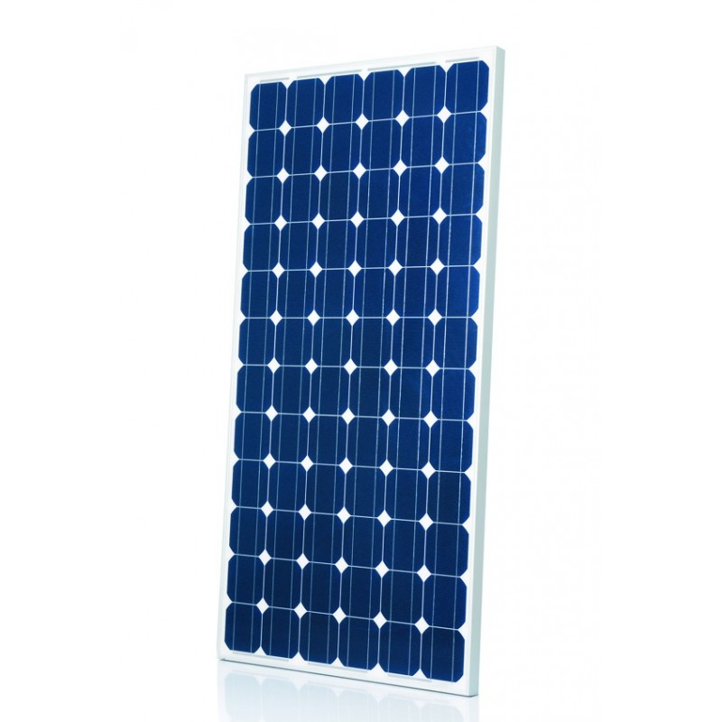
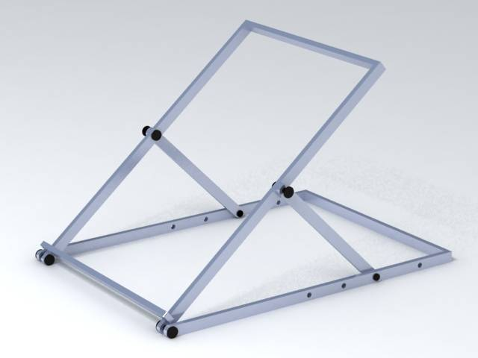
Comment avons nous utiliser cette énergie dans notre projet tout au long de l'année ?

Slide 26
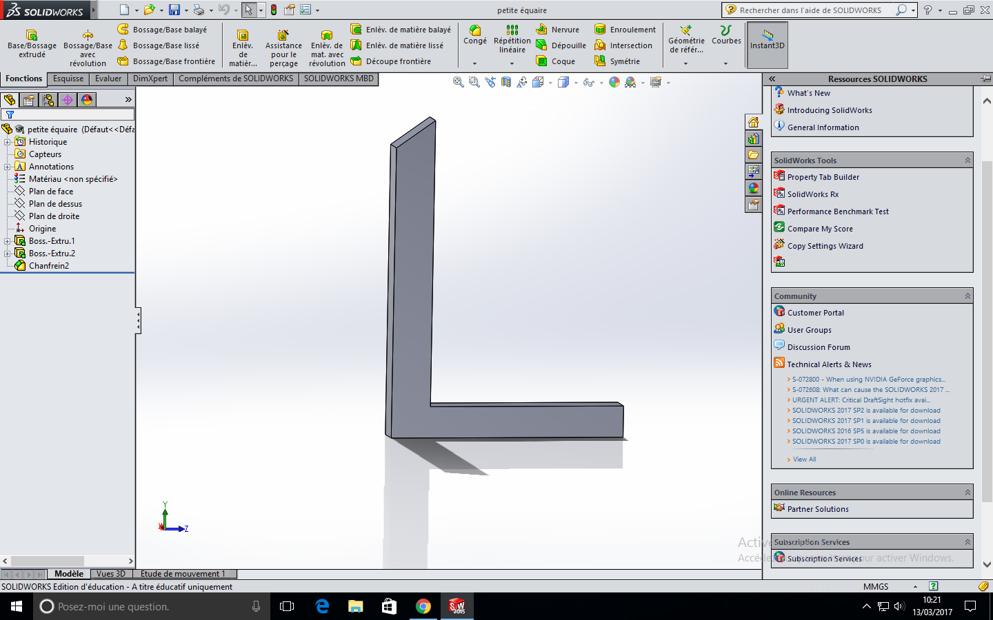
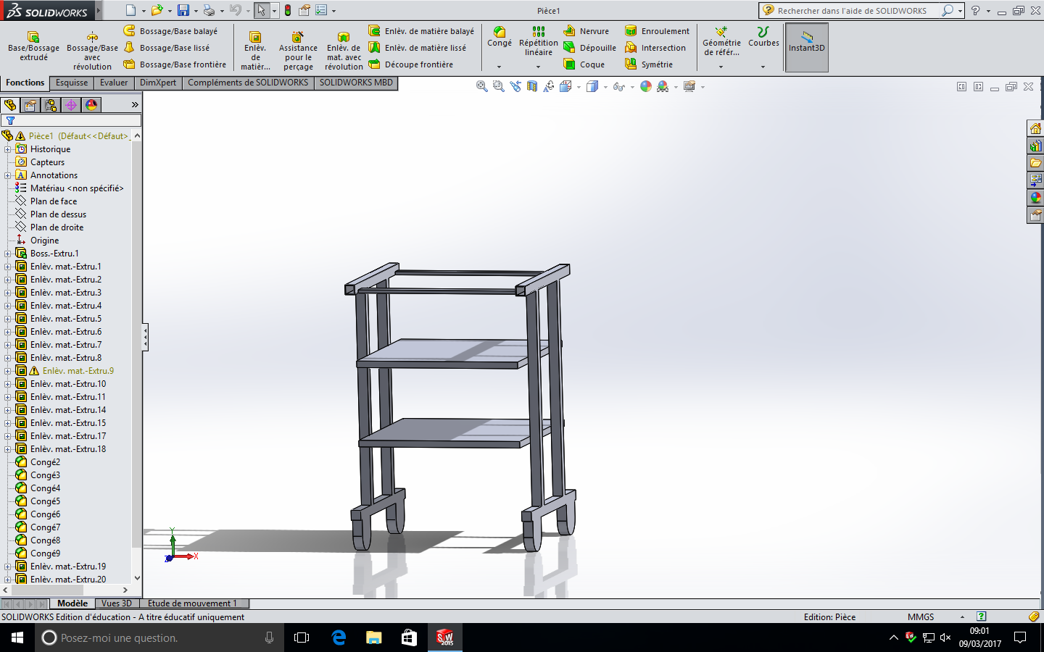
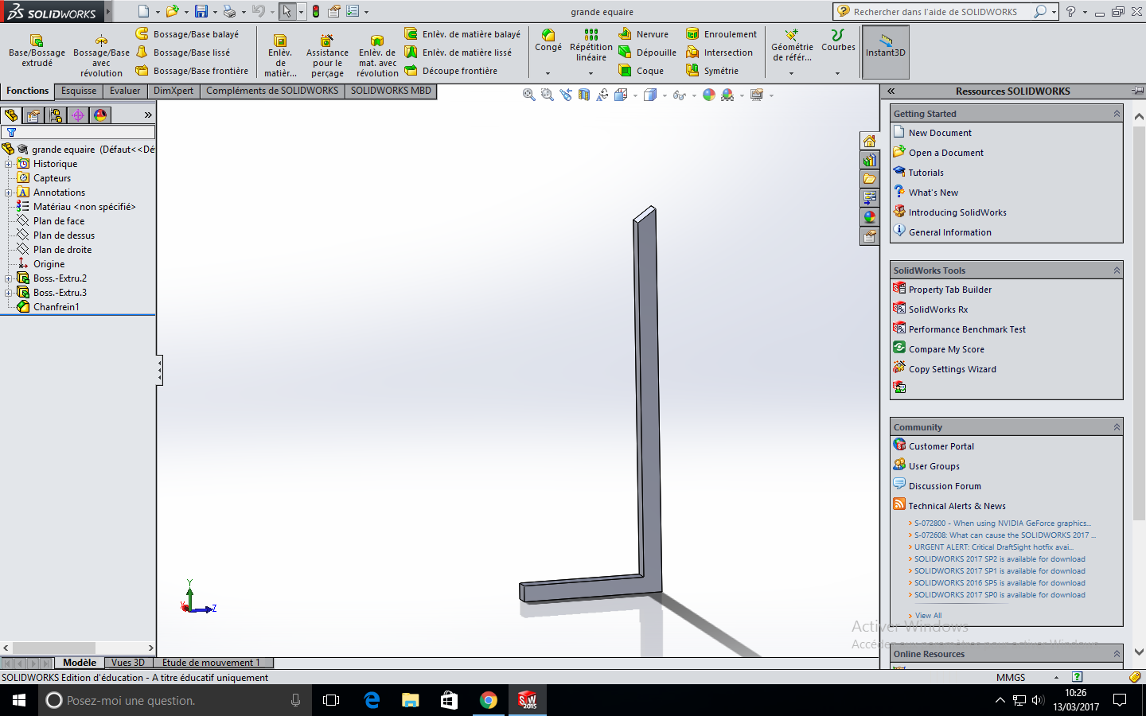
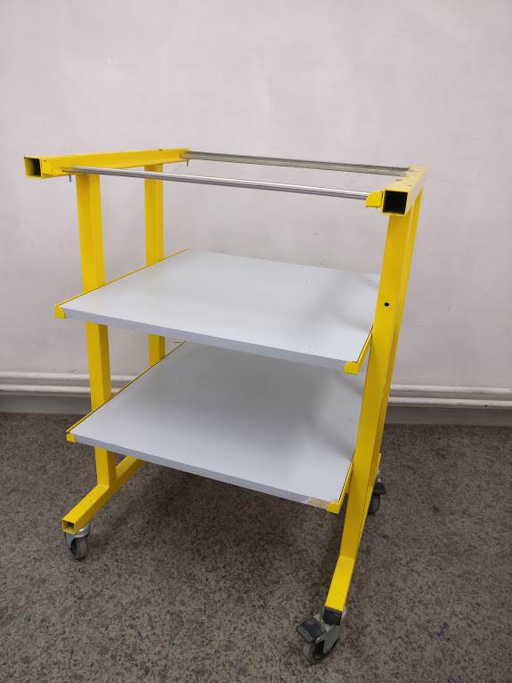
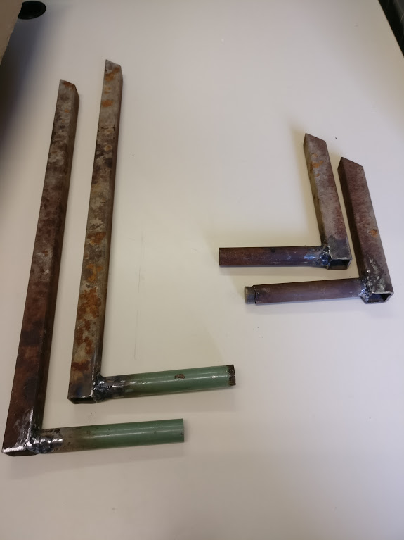
Création du socle et des attache pour le panneau solaire

Slide 27
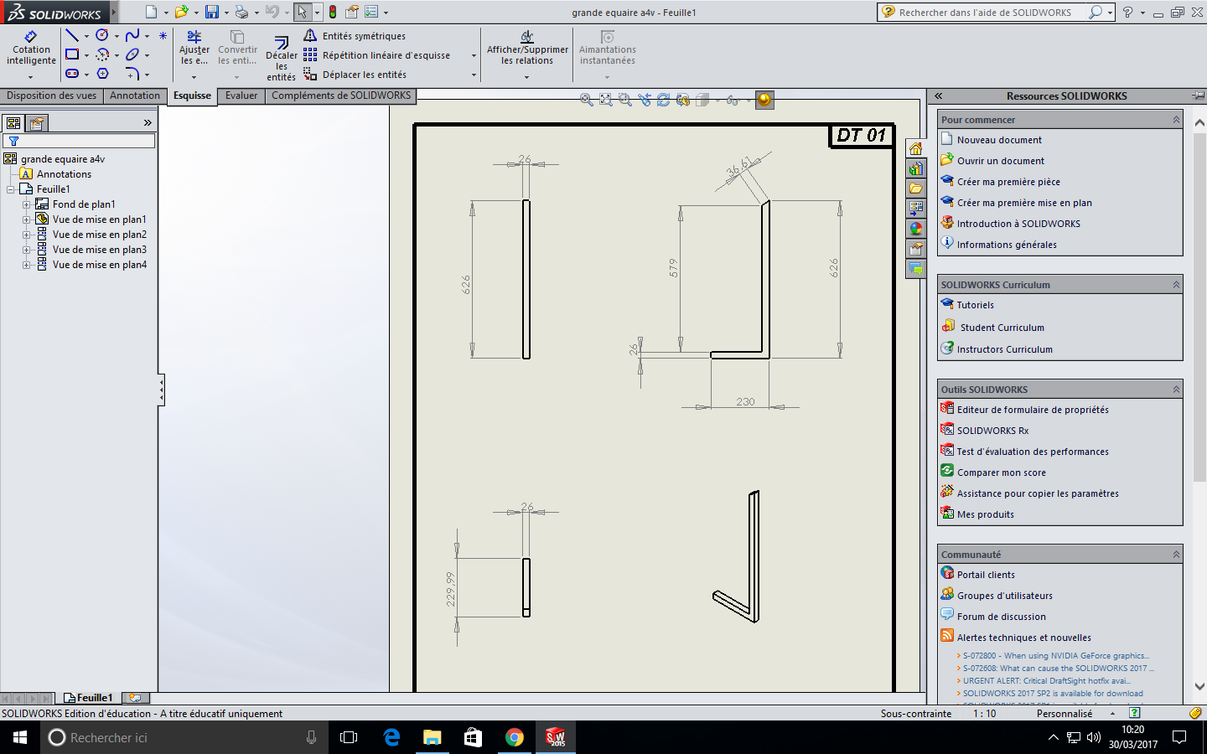
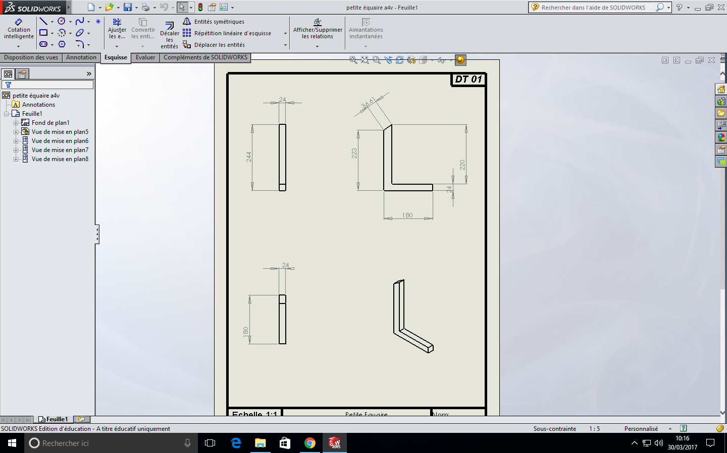
Dimensions des équerres
Grande équerre
Petite équerre

Slide 28
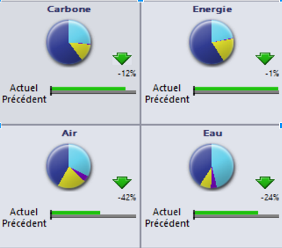
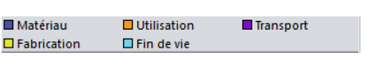
Impact sur l’environnement
L’extraction du matériau a le plus d’impact sur l’environnement

Slide 29
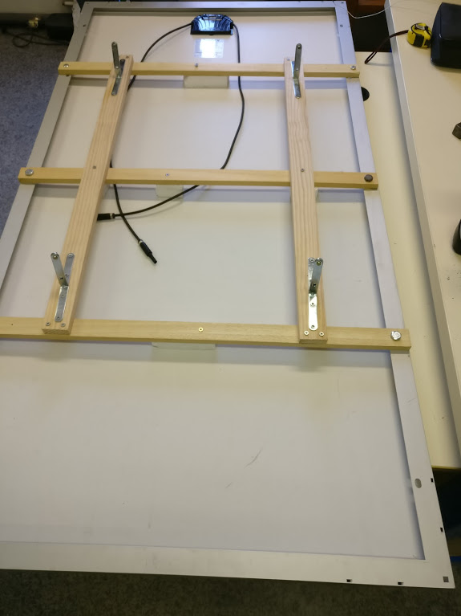
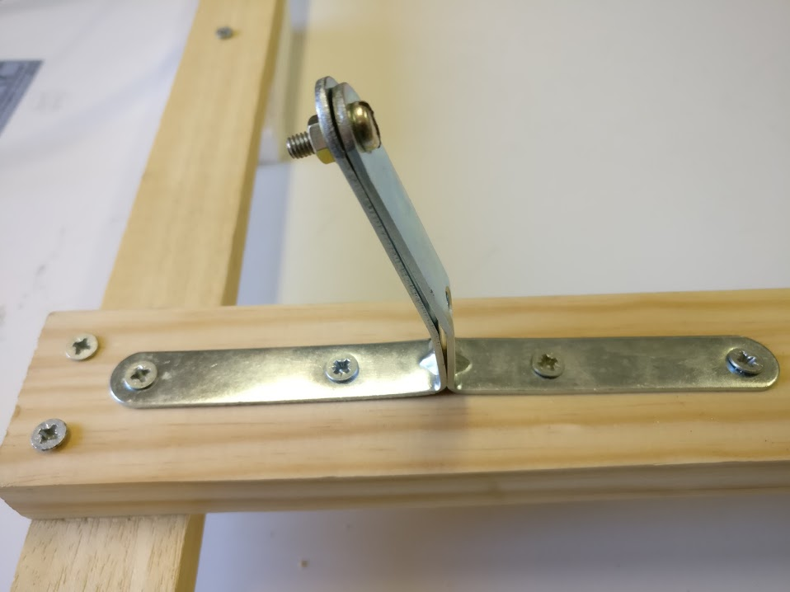
Positionnement des pâtes pour maintenir le panneau

Slide 30
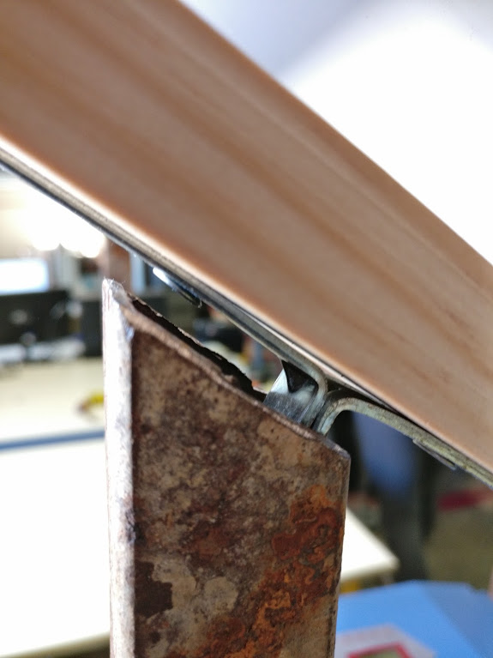
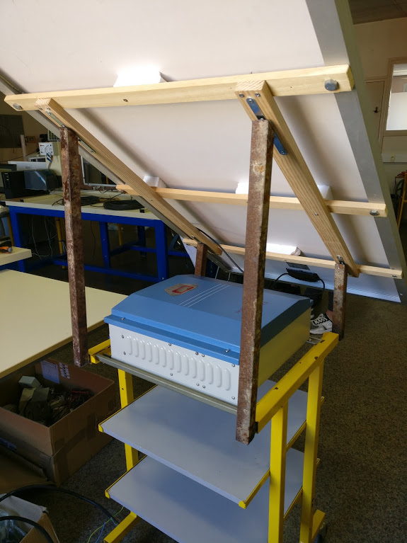

Slide 31
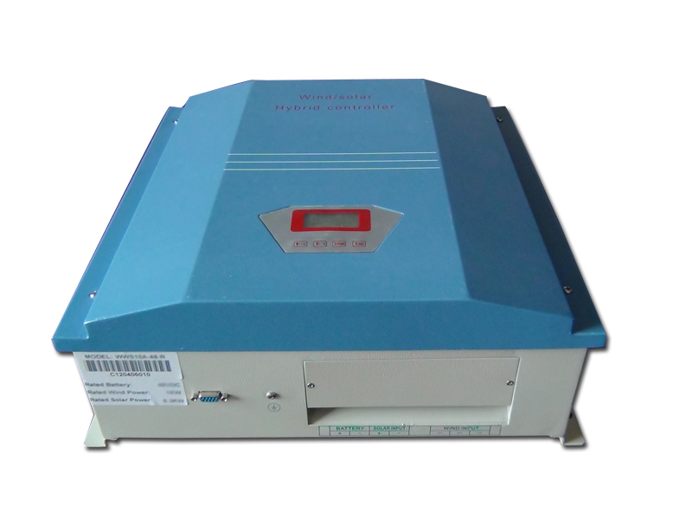
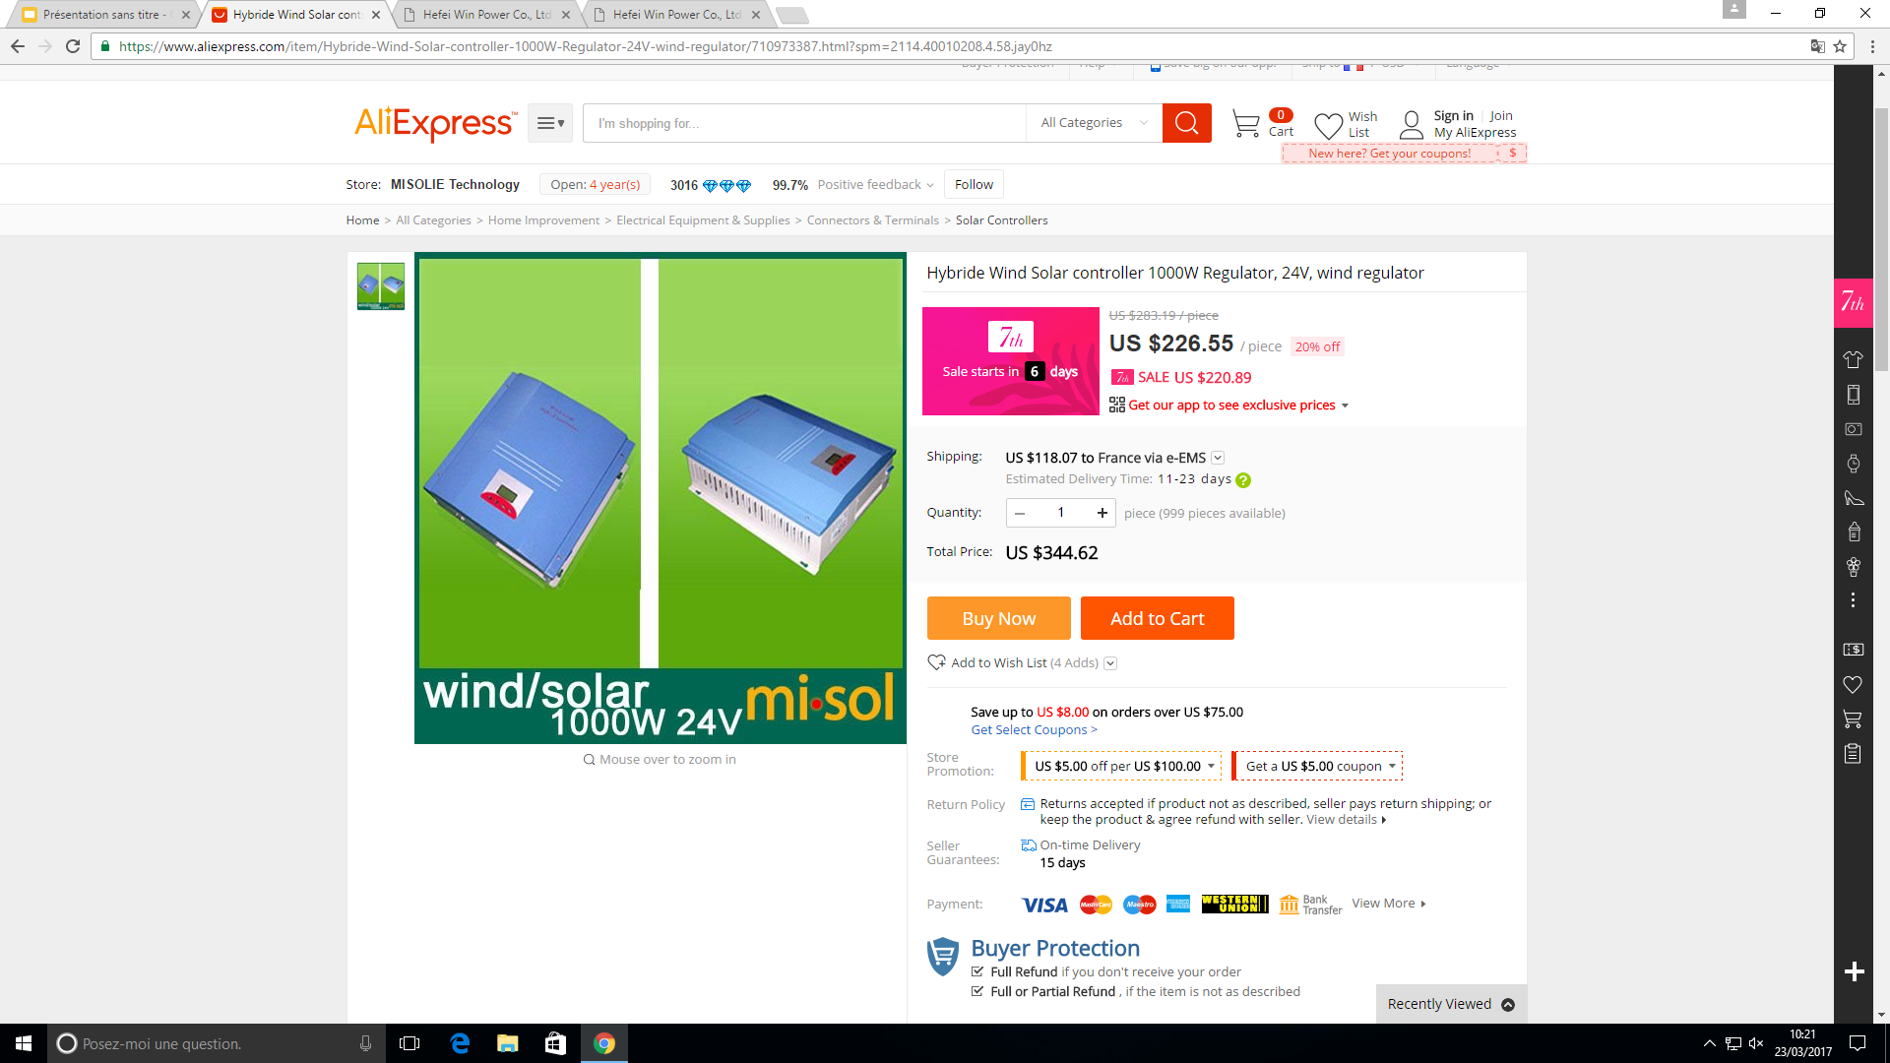
Wind/Solar Hybrid Controller
About 320 €

Slide 32
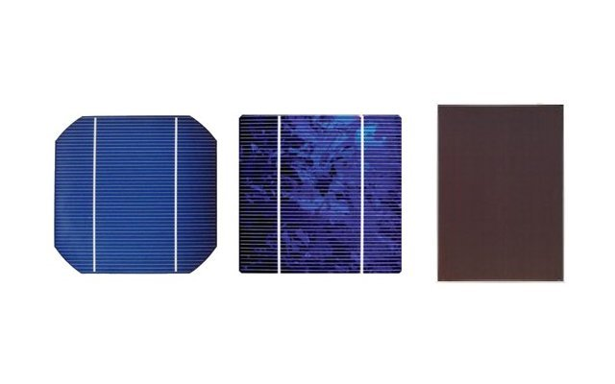
Les différents type de cellules photovoltaïque
Il y a 3 type de cellules:
les cellules monocristallines (15 à 22%)
les cellules polycristallines (10 à 13%)
les cellules amorphes (5 à 10%)

Slide 33
Conclusion :

Slide 34
WebGraphie
www.meteo10.com
www.plomberiesolaire.com
www.intertek-france.com/electrique
www.ecosources.info
www.cellulephotovoltaique.com
www.photovoltaique.info
www.photovoltaique.info
www.calculeo.fr
www.informazout.be

